Slide 1
Основы организации и пополнения методической базы для деятельности организаций социальной сферы

Slide 2
Содержание методической базы
Нормативно-правовые документы организаций и учреждений различного уровня
Методические рекомендации, адресованные СО НКО
Книги, статьи и другие материалы теоретического и практического характера
Возможности различных видов обучения, учебные материалы
Опыт эффективной работы СОНКО
Потенциальные социальные партнеры

Slide 3
Источники информации
Информационный портал Министерства юстиции Российской Федерации
Общественная палата РФ
Общероссийский народный фронт
Общероссийское общественное движение «Гражданское достоинство»
Благотворительность в России - цель проекта объединить в одном ресурсе максимум материалов связанных с благотворительностью в России
Портал грантов
Клуб бухгалтеров и аудиторов НКО
Правовое регулирование деятельности НКО В РФ
Портал некоммерческих организаций Ярославской области в разделе правовая база НКО
Фонд развития Костромской области с 2011 года поддерживает гражданские инициативы и некоммерческий сектор, а также занимается поддержкой благотворительности (общественные организации, национально-культурные автономии, национальные общественные объединения, Фонды, некоммерческие фонды, благотворительные организации, социально ориентированные некоммерческие организации)

Slide 4
Информационные ресурсы библиотек
Российская национальная библиотека
Российская государственная библиотека
Библиотека Академии наук
Государственная публичная научно-техническая библиотека
Государственная публичная научно-техническая библиотека СО РАН

Slide 5

Журналы
«БиНО: Некоммерческие организации»
информационно-правовая поддержка некоммерческих организаций
Журнал «Европейский омббудсман (Народный адвокат)

Slide 6

Журналы
Журнал «Некоммерческие организации в России»
Журнал "Индекс/Досье на цензуру" (НЕВОЛЯ) – новое название
НКО. Некоммерческое обозрение Некоммерческое обозрение

Slide 7

Информационные сетевые ресурсы
Единый информационный ресурс московской благотворительности "Мосблаго.ру" задуман как сетевая площадка, на которую со всего столичного региона смогут стекаться потоки информации об одной из самых чувствительных сфер общественных отношений. Мы надеемся, что он будет интересен и, самое главное, нужен всем участникам благотворительной деятельности. И тем, кто профессионально занят ее развитием, и людям, ищущим быстрой помощи по самым разным причинам, и гражданам, впервые испытавшим потребность кого-то выручить.

Slide 8
Информационные электронные ресурсы
Приглашаем Вас попробовать профессиональный медиасервис, пройдя быструю и простую регистрацию на сайте Deadline.Media. Тысячи ваших коллег уже стали пользователями медиасервиса из таких стран как Россия, Украина, Беларусь, Казахстан, Германия, Швейцария, Великобритания, Франция, Израиль
Наряду с PR-специалистами и Ньюсмейкерами среди пользователей медиасервиса представители таких СМИ как «РБК», «Эксперт», «КоммерсантЪ», «Аргументы и факты», Комсомольская правда», «Росбалт», «Московский комсомолец», «РЕН-ТВ», «НТВ», «Москва 24», «Первый канал»

Slide 9
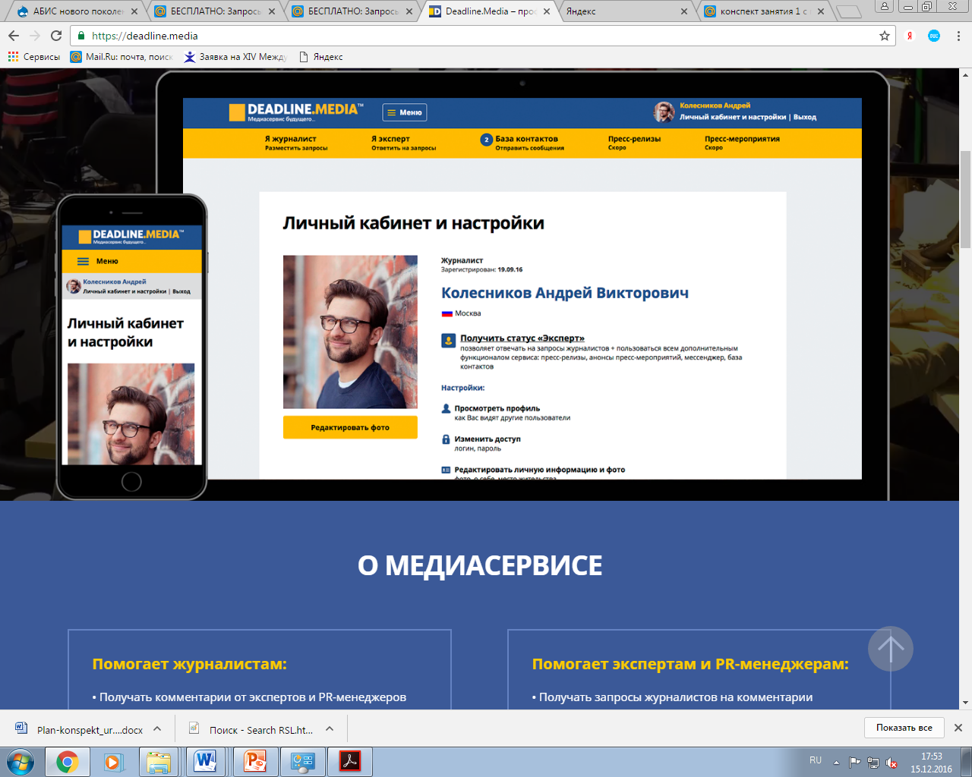
https://deadline.media/

Slide 10
Информационные электронные ресурсы
МЕДИАСЕРВИС ДЛЯ ЖУРНАЛИСТОВ, ЭКСПЕРТОВ И PR-МЕНЕДЖЕРОВ
Запросы журналистов на комментарии Поиск экспертов для радио и ТВ Мессенджер + База журналистов и экспертов Пресс-релизы + Анонсы пресс- Зарегистрируйтесь и получите статус «Эксперт»:
Ваш профессиональный профиль попадет в «Базу контактов». Вы сможете получать интересные предложения от работодателей, журналистов и коллег по медиабизнесу, пользоваться профессиональным медиамессенджером…
Вы сможете получать интересные предложения от работодателей, журналистов и коллег по медиабизнесу, пользоваться профессиональным медиамессенджером…

Slide 11
Информационные электронные ресурсы
География фондов местных сообществ
Москва, Санкт-Петербург, Северо-Запад
Партнерство фондов местных сообществ

Slide 12
АИБС МАRK Cloud
Хранение и систематизация деловой информации
на базе информационной системы нового поколения

Slide 13
Создание информационной системы и информационных сетей, объединенных электронных ресурсов на основе системы нового поколения «МАРК Cloud» и облачных вычислительных технологий

Slide 14
Особенности системы:
многоплатформенность;
мультиформатность;
использование облачных вычислительных технологий;
встроенная электронная библиотека;
интегрируемость в информационную среду любого вида деятельности

Slide 15
Особенности системы
Интегральный каталог информационных ресурсов сети НКО.
Общее Интернет-хранилище электронных информационных ресурсов.
Система управления правами на электронные информационные ресурсы.
Единая точка входа и доступа к ресурсам и сервисам региональной сети школьных библиотек.

Slide 16
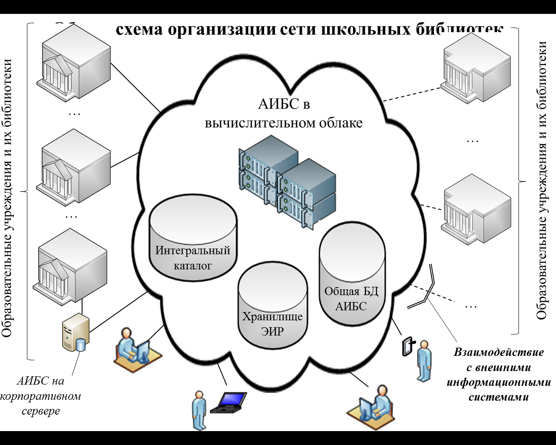
Схема распределенной АИБС для СО НКО

Slide 17
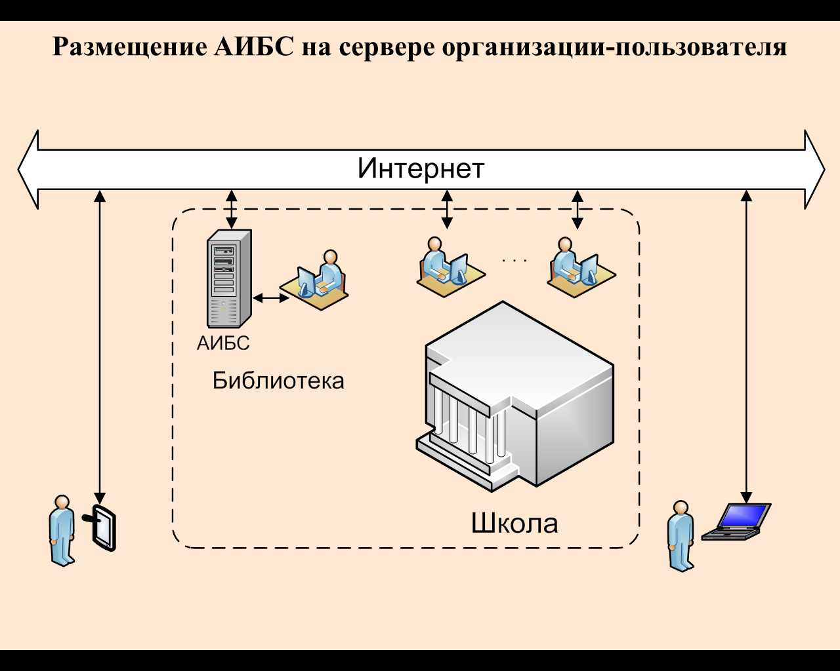

Slide 19
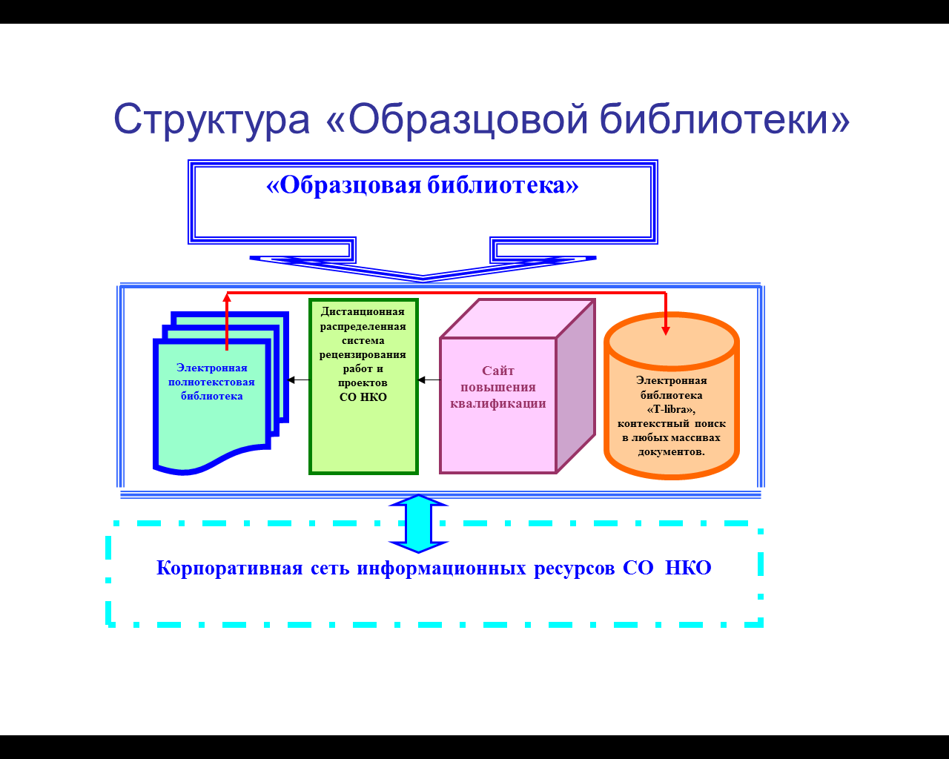
Повышение компетентности специалистов со нко
Проект Ресурсного центра «Поддержка детских и молодежных социальных инициатив»

Slide 20
Преимущества:
Отсутствие необходимости установки и настройки системы на сервере
организации и на клиентских компьютерах.
Отсутствие необходимости в обновлениях ПО (в облаке всегда
функционирует самая последняя версия системы).
Существенное повышение доступности
• Доступность сервисов АБИС в любом месте в любое время.
Обеспечение бесперебойного функционирования АБИС при отказе оборудования (за счет перераспределения нагрузки в вычислительном облаке, резервирования электропитания и каналов доступа в Интернет).

Slide 21
Повышение компетентности специалистов со нко
Дистанционные курсы ПК благотворительного фонда «Невский ангел»
Очные , очно-заочные и дистанционные
курсы ПК Ресурсного центра «Поддержка детских и молодежных социальных инициатив»
Дворца учащейся молодежи
Санкт-Петербурга

Slide 22
Спасибо за терпение!
Старовойтова
Ольга Рафаельевна
olgastarovoyt@mail.ru

